Slide 1
Синхронизация в распределенных системах
Тема 15.
Взаимное исключение

Slide 2
Background
Synchronization: coordination of actions between processes.
Processes are usually asynchronous, (operate independent of events in other processes)
Sometimes need to cooperate/synchronize
  For mutual exclusion
  For event ordering (was message x from process P sent before or after message y from process Q?)

Slide 3
Introduction
Synchronization in centralized systems is primarily accomplished through shared memory
  Event ordering is clear because all events are timed by the same clock
Synchronization in distributed systems is harder
  No shared memory
  No common clock

Slide 4
Основные механизмы синхронизации в распределенных системах
Синхронизация часов
Логические часы
Глобальное состояние
Алгоритмы голосования
Взаимное исключение
Распределенные транзакции

Slide 5
Синхронизация времени

Slide 6
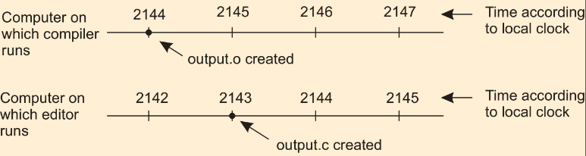
Роль системных часов
Некоторые приложения основываются на реальном порядке событий происходящих в системе
  Например команда make в OS Unix, которая учитывает время последней модификации файла при перетрансляции модулей проекта.
  Порядок возникновения событий в локальной системе может быть легко учтен на основании меток времени, но в распределенных системах системные часы узлов бут синхронизированы не всегда.
Возможна ли синхронизация часов в распределенных системах ?

Slide 7
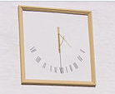
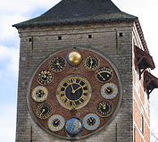
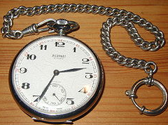
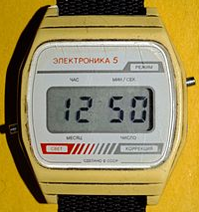

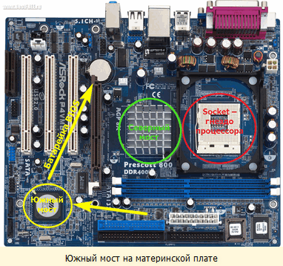
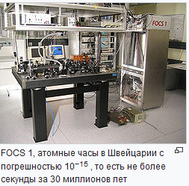
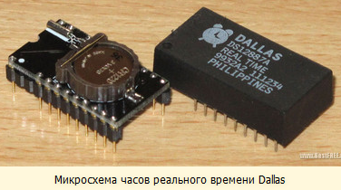
Физические часы
Солнечные часы (песочные, водяные, огненные и т.п.)
Механические часы
Электронные часы
Системные часы ЭВМ
Атомные часы

Slide 8
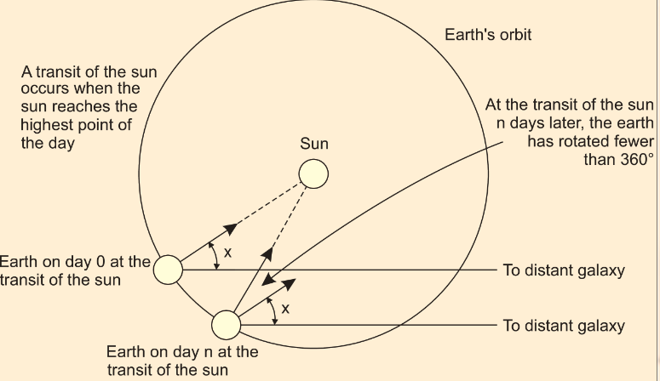
Солнечная секунда и время по Гринвичу
Солнечная секунда (solar second) определяется как 1/86 400 солнечного дня.
Геометрические построения, необходимые для расчета солнечного дня, приведены на рисунке.
Период обращения замедляется из-за приливного трения и вязкости атмосферы.
Продолжительность года (время одного оборота вокруг солнца) при этом не изменяется, сутки просто становятся длиннее.
Среднее время по Гринвичу (англ. Greenwich Mean Time, GMT), или гринвичское время — среднее солнечное время меридиана, проходящего через прежнее место расположения Гринвичской королевской обсерватории около Лондона^{[1]}.
Ранее, до 1972 года^{[2]}, гринвичское время, GMT, считалось точкой отсчёта времени в других часовых поясах^{[3]}. Ныне в этом качестве используется всемирное координированное время, оно же UTC.

Slide 9
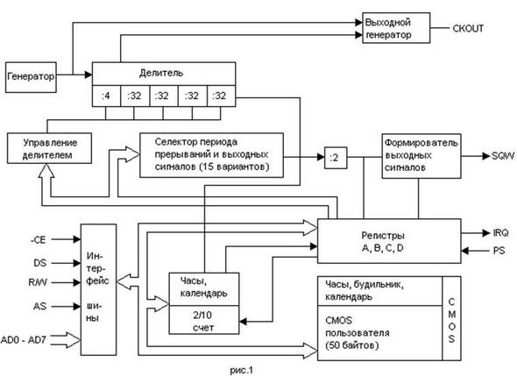
Архитектура и принцип работы часов реального времени RTC и CMOS памяти.
В состав IBM PC AT входят часы реального времени Real Time Clock (RTC) и 64 байта неразрушающейся оперативной КМОП памяти (CMOS), питающиеся от автономного источника питания.
При включении ПЭВМ содержимое CMOS анализируется POST, который извлекает из нее конфигурацию системы и текущие дату и время.
Кварцевый генератор имеет частоту 32768 Гц и стабильность работы 10⁻⁵
Кварцевый генератор имеет начальную погрешность 30 частей от миллиона (parts per million), то есть 32768Гц*30/1000000=±0,98304Гц.

Slide 10
Глобальное время пор атомным часам
В 1948 году были изобретены атомные часы. Физики определили секунду как время, за которое атом цезия-133 совершит ровно 9 192 631 770 переходов. Выбор числа 9 192 631 770 сделал атомную секунду равной средней солнечной секунде в год ее расчета.
В настоящее время около 50 лабораторий по всему миру имеют часы на цезии-133. Периодически каждая лаборатория сообщает в международное бюро мер и весов в Париже, сколько времени на их часах. Международное бюро усредняет их результаты и выдает глобальное время по атомным часам {International Atomic Time, TAI). TAI — это среднее время тиков часов на цезии-133, прошедшее с полуночи 1 января 1958 года (начала времен) и деленное на 9 192 631 770.
Хотя время ТАI весьма стабильно, но имеется серьезная проблема: 86 400 с TAI в настоящее время приблизительно на 3 мс меньше среднего солнечного дня (потому что средний солнечный день все время удлиняется).

Slide 11
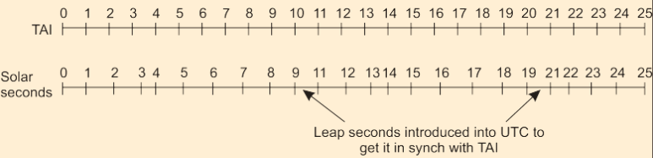
Универсальное согласованное время (UTC)
Международное бюро решило эту проблему, используя потерянные секунды (leap seconds) всякий раз, когда разница между временем TAI и солнечным временем возрастает до 800 мс. Эта коррекция позволила перейти к системе, основанной на постоянных секундах TAI, в которой, однако, соблюдается соответствие с периодичностью очевидно видимого движения солнца.
Она называется универсальным согласованным временем {Universal Coordinated Time, UTC). UTC — это основа всей системы хранения времени в наши дни. Оно, по существу, заменило старый стандарт — среднее время по Гринвичу {Greenwich mean time), которое основывалось на астрономических наблюдениях и расчетах.

Slide 12
Источники точного времени UTC
National Institute of Standard Time, NIST) имеет коротковолновую радиостанцию с позывными WWV из форта Коллинз (Fort Collins), штат Колорадо. Радиостанция WWV широковещательно рассылает короткий импульс в начале каждой секунды UTC. Точность самой радиостанции WWV составляет около ±1 мс, но из-за различных атмосферных флуктуации длина сигнала может меняться, так что на практике точность составляет не более ±10 мс.
В Англии станция MSF, работающая из Регби (Rugby), район Варвикшир (Warwickshire), предоставляет похожую службу.
Существуют также станции UTC и в некоторых других странах.
Некоторые спутники Земли также предоставляют службы UTC. Рабочий спутник геостационарного окружения (Geostationary Environment Operational Satellite - GEOS) может предоставлять время UTC с точностью до 0,5 мс, а некоторые другие — и с более высокой точностью.
GPS (Global Positioning System) обеспечивает точность до 20-35 наносекунд.

Slide 13
Способы синхронизации часов в распределенных системах
Если одна машина имеет приемник WWV, то задачей является синхронизация с ней всех остальных машин.
Если приемников WWV нет ни на одной из машин, то каждая из них отсчитывает свое собственное время, то задачей будет по возможности синхронизировать их между собой.
Для проведения синхронизации было предложено множество алгоритмов.

Slide 14
Сдвиг системных часов машин
Все алгоритмы имеют одну базовую модель системы.
Считается, что каждая машина имеет таймер, который инициирует прерывание Н раз в секунду.
Обозначим значение часов машины р — Cp(t). В идеальном мире мы можем считать, что Cp(t) = t для всех р и всех t. Другими словами, dC/dt — точно единица.
Теоретически таймер с H= 60 должен генерировать 216 000 тиков в час. На практике относительная ошибка, допустимая в современных микросхемах таймеров, составляет порядка 10⁻⁵. Это означает, что конкретная машина может выдать значение в диапазоне от 215 998 до 216 002 тиков в час.
Пусть имеется константа r (максимальная скорость дрейфа часов системы):
  1-r<=dC/dt<= 1+r
В этих пределах таймер может считаться работоспособным.

Slide 15
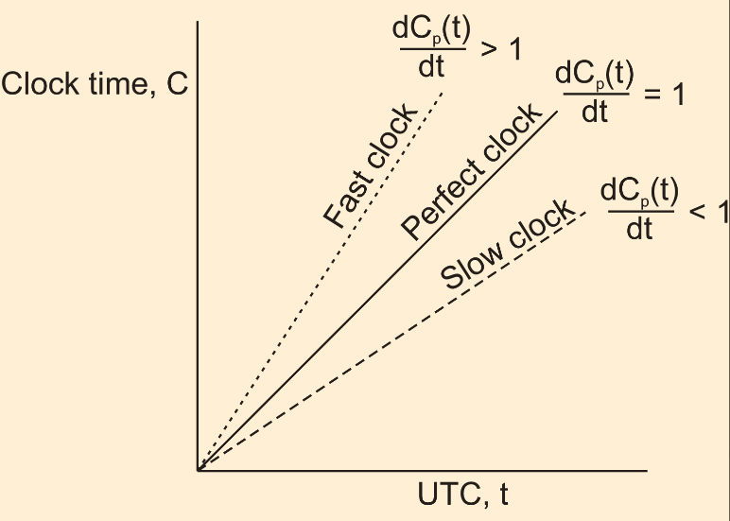
Отстающие и спешащие часы
Если двое часов уходят от UTC в разные стороны за время А^ после синхронизации, разница между их показаниями может быть не более чем 2r·Δt.
Если разработчики операционной системы хотят гарантировать, что никакая пара часов не сможет разойтись более чем на Δt, то синхронизация часов должна производиться не реже, чем каждые Δt /2р с.
Различные алгоритмы отличаются точностью определения момента проведения повторной синхронизации.

Slide 16
Три философии (цели) синхронизации часов
Попытаться обеспечить как можно более точную синхронизацию с реальным временем UTC.
Попытаться обеспечить максимально возможную синхронизацию узлов друг с другом, даже в ущерб синхронизацией с UTC.
Обеспечить синхронизацию достаточную для обеспечения правильного взаимодействия узлов друг с другом на основе сохранения правильного порядка обмена сообщениями.
  В этом случае говорят о логических часах РС.

Slide 17
Алгоритмы синхронизации часов
Network Time Protocol (NTP):
  Цель: обеспечить синхронизацию всех часов по UTC в пределах 1-50мс. Используется в сетях TCP/IP.
  Для синхронизации используется иерархия пассивных серверов NTP
Алгоритм Беркли:
  Цель: обеспечить синхронизацию часов узлов друг с другом (внутренняя синхронизация)
  Для синхронизации используются активные сервера времени периодически опрашивающие узлы.
Reference broadcast synchronization (RBS) (Опорная широковещательная синхронизация)
  Цель: обеспечить синхронизацию часов узлов друг с другом в беспроводной сети

Slide 18
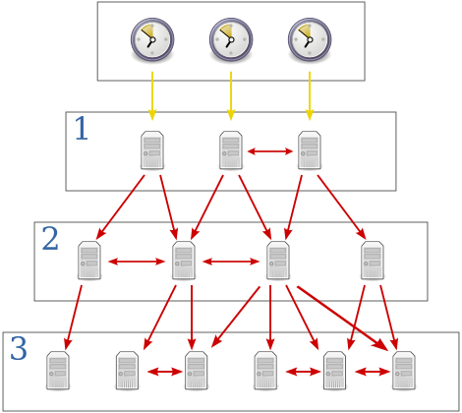
NTP
NTP-серверы работают в иерархической сети, каждый уровень иерархии называется ярусом (stratum). Ярус 0 представлен эталонными часами. За эталон берется сигнал GPS (Global Positioning System) или службы ACTS (Automated Computer Time Service). На нулевом ярусе NTP-серверы не работают.
NTP-серверы яруса 1 получают данные о времени от эталонных часов. NTP-серверы яруса 2 синхронизируются с серверами яруса 1. Всего может быть до 15 ярусов.
NTP-серверы и NTP-клиенты получают данные о времени от серверов яруса 1, хотя на практике NTP-клиентам лучше не делать этого, поскольку тысячи индивидуальных клиентских запросов окажутся слишком большой нагрузкой для серверов яруса 1. Лучше настроить локальный NTP-сервер, который ваши клиенты будут использовать для получения информации о времени.
Время представляется в системе NTP 64-битным числом (8 байт), состоящим из 32-битного счётчика секунд и 32-битного счётчика долей секунды, позволяя передавать время в диапазоне 2³² секунд, с теоретической точностью 2⁻³² секунды.

Slide 19
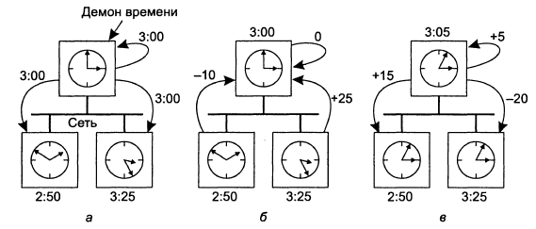
Алгоритм Беркли
Демон времени (исполняющийся процесс на сервере времени) запрашивает у всех остальных машин значения их часов (а).
Демон получает ответы машин (б).
Демон времени сообщает всем, как следует подвести их часы (в)

Slide 20
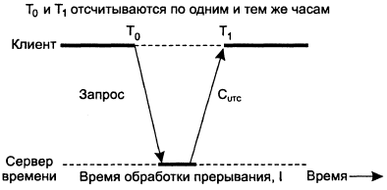
Алгоритм Кристиана
Машину с приемником WWV назовем сервером времени.
Периодически, гарантировано не реже, чем каждые 2r·Δt с, каждая машина посылает серверу времени сообщение, запрашивая текущее время.
Когда отправитель получает ответ, он может просто выставить свои часы в значение C_{UTC} . Однако такой алгоритм имеет две проблемы:
  Главную – время идет только вперед .
  Второстепенную – ответное сообщение поступает с не нулевой задержкой.

Slide 21
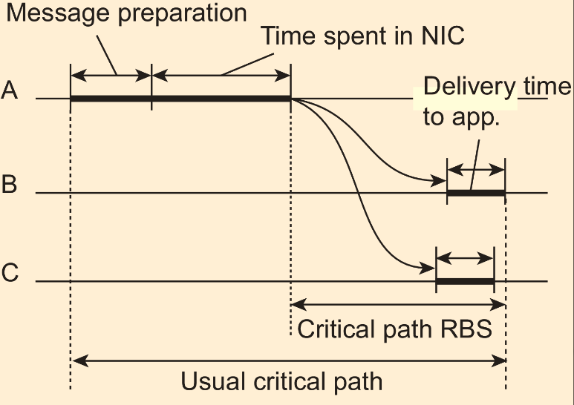
Задержка при передачи значения времени по сети
По Кристиану, метод решения проблемы состоит в измерении величины задержки передачи по сети.
Для повышения точности Кристиан предложил производить не одно измерение, а серию. Все измерения, в которых разность Т₁-Т₀ превосходит некоторое пороговое значение, отбрасываются как ставшие жертвами перегруженной сети, а потому недостоверные. Оценка делается по оставшимся замерам, которые могут быть усреднены для получения наилучшего значения.

Slide 22
Множественные внешние источники точного времени
Для систем, которым необходима особо точная синхронизация по UTC, можно предложить использование нескольких приемников WWV, GEOS или других источников UTC.
Однако из-за врожденной неточности самих источников времени и флуктуации на пути сигнала лучшее, что могут сделать операционные системы, — это установить интервал, в который попадает UTC. В основном различные источники точного времени будут порождать различные диапазоны, и машины, к которым они присоединены, должны прийти к какому-то общему соглашению.
Чтобы достичь этого соглашения, каждый процессор с источником UTC может периодически делать широковещательную рассылку своих данных, например, точно в начале каждой минуты по UTC.
Но печально то, что задержка между посылкой и приемом будет зависеть от длины кабеля и числа маршрутизаторов, через которые должен будет пройти пакет. Эти значения различны для каждой пары (источник UTC, процессор). Будут также играть свою роль и другие факторы, так что точной синхронизации добиться не удастся.

Slide 23
Использование синхронизированных часов
Благодаря новым технологиям сегодня можно синхронизировать миллионы системных часов с точностью до нескольких миллисекунд по UTC.
Традиционный подход состоит в том, что каждому сообщению приписывается уникальный номер сообщения, а каждый сервер сохраняет все номера сообщений, которые он принял, чтобы можно было отличить новое сообщение от повторной посылки. Проблема этого алгоритма состоит в том, что при сбое и перезагрузке сервера он теряет эту таблицу номеров сообщений.
Раньше использовался метод который состоит в сохранении на диске таблицы меток времени и идентификаторов связи.
Сегодня при загрузке системы выполняется запрос к серверу NTP и синхронизация восстанавливается автоматически.

Slide 24
Логические часы
Для работы программы make, например, достаточно, чтобы все машины считали, что сейчас 10:00, даже если на самом деле сейчас 10:02. Так, для некоторого класса алгоритмов подобная внутренняя непротиворечивость имеет гораздо большее значение, чем то, насколько их время близко к реальному. Для таких алгоритмов принято говорить о логических часах (logical clocks).
В своей классической статье Лампорт (Lamport) показал, что хотя синхронизация часов возможна, она не обязательно должна быть абсолютной.

Slide 25
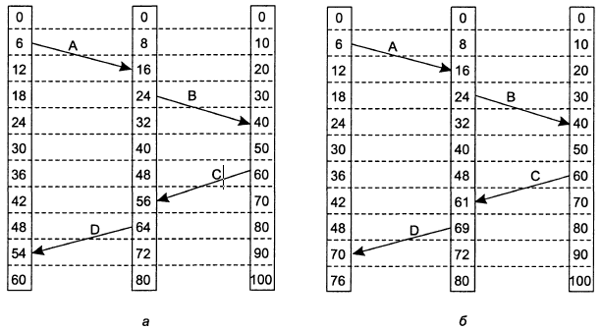
Отметки времени Лампорта
Для синхронизации логических часов Лампорт определил отношение под названием «происходит раньше». Выражение а→b читается как «а происходит раньше b» и означает, что все процессы согласны с тем, что первым происходит событие а, а позже — событие b, Отношение «происходит раньше» непосредственно исполняется в двух случаях.
  Если а и b — события, происходящие в одном и том же процессе, и а происходит раньше, чем b, то отношение а → Ь истинно.
  Если а — это событие отсылки сообщения одним процессом, а b — событие получения того же сообщения другим процессом, то отношение а → Ь также истинно.
Три процесса, каждый с собственными часами, которые ходят с разной
скоростью (а).
Подстройка часов по алгоритму Лампорта (б)

Slide 26
Спасибо за внимание !

